Slide 1


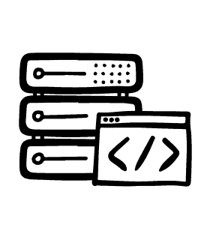
Cloud-native
Unit:
Infrastructure as Code
(1) Grundlagen / Virtualisierungsrten

Slide 2


Urheberrechtshinweise
Diese Folien werden zum Zwecke einer praktikablen und pragmatischen Nutzbarkeit im Rahmen der CC0 1.0 Lizenz bereitgestellt.
Sie dürfen die Inhalte also kopieren, verändern, verbreiten, mit eigenen Inhalten mixen, auch zu kommerziellen Zwecken, und ohne um weitere Erlaubnis bitten zu müssen.
Eine Nennung des Autors ist nicht erforderlich (aber natürlich gern gesehen, wenn problemlos möglich).
Diese Folien sind insb. für die Lehre an Hochschulen konzipiert und machen daher vom §51 UrhG (Zitate) Gebrauch.
Die CC0 Lizenz überträgt sich nicht auf zitierte Quellen. Hier sind bei der Nutzung natürlich die Bedingungen der entsprechenden Quellen zu beachten.
Die Quellenangaben finden sich auf den entsprechenden Folien.

Slide 3
Kapitel 7
Infrastructure as Code
7 Infrastructure as Code
7.1 Virtualisierung
Virtualisierung von Hardware-Infrastruktur
Virtualisierung von Software-Infrastruktur
7.2 Provisionierung
Immutable Infrastructure
Infrastructure as Code
Provisionierung von lokalen Umgebungen
Provisionierung von Multi-Host Umgebungen
7.3 Zusammenfassung

Slide 4
Inhaltsverzeichnis
Überblick über Units und Themen dieses Moduls
Unit 01
Cloud Computing
Unit 02
DevOps
Unit 03
Infrastructure as Code
Unit 10
Domain
Driven
Design
Unit 04
Standardisierte
Deployment Units
Unit 05
Container
Orchestrierung
Unit 06
FaaS
Unit 07
Microservice
Architekturen
Unit 08
Serverless
Architekturen
Unit 09
Monitorbare
Architekturen

Slide 5

Inhalte
Virtualisierung
  Hardware-Virtualisierung (Typ-1, Typ-2)
  Betriebssystem-Virtualisierung
  Applikations-Virtualisierung
  Emulation
Infrastructure as a Service
Provisionierung in IaaS-basierte Infrastrukturen
Infrastructure as Code
Cloud-native Anwendung
Platform as a Service
Blueprints
Cluster Orchestration
Tasks
Cluster Scheduling
Ressourcen
Infrastructure as a Service
Ressourcen
Virtualisierung
Hard-ware

Slide 6

Virtualisierung
Unter Virtualisierung versteht man die Erzeugung von virtuellen Realitäten und deren Abbildung auf die physikalische Realität.
Zweck
Multiplizität: Erzeugung mehrerer virtueller Realitäten innerhalb einer physikalischen Realität (z.B. mehrere VMs auf einem physischen Server).
Entkopplung: Bindung und Abhängigkeit zur Realität auflösen (z.B. Verschiebung einer VM von einem Virtualisierungshost zu einem anderen zur Laufzeit).
Isolation: Physikalische Seiteneffekte zwischen virtuellen Realitäten vermeiden (z.B. beeinträchtigt eine Endlosschleife auf einer VM nicht die Applikation auf einer anderen VM).
Wir verstehen in diesem Modul Virtualisierung immer als Virtualisierung von Hardware- oder Software-Ressourcen.

Slide 7
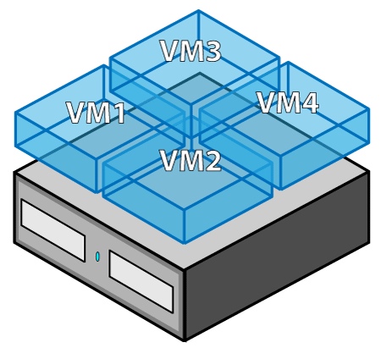
VirtualisierungSARTEN
Unter Virtualisierung werden grundsätzlich verschiedene Konzepte und Technologien verstanden.
Virtualisierung von Hardware-Infrastruktur
Emulation
Voll-Virtualisierung (Typ-2 Virtualisierung)
Para-Virtualisierung (Typ-1 Virtualisierung)
Virtualisierung von Software-Infrastruktur
Betriebssystem-Virtualisierung (Containerization)
Anwendungs-Virtualisierung (Runtime, z.B. die Java Virtual Machine)

Slide 8
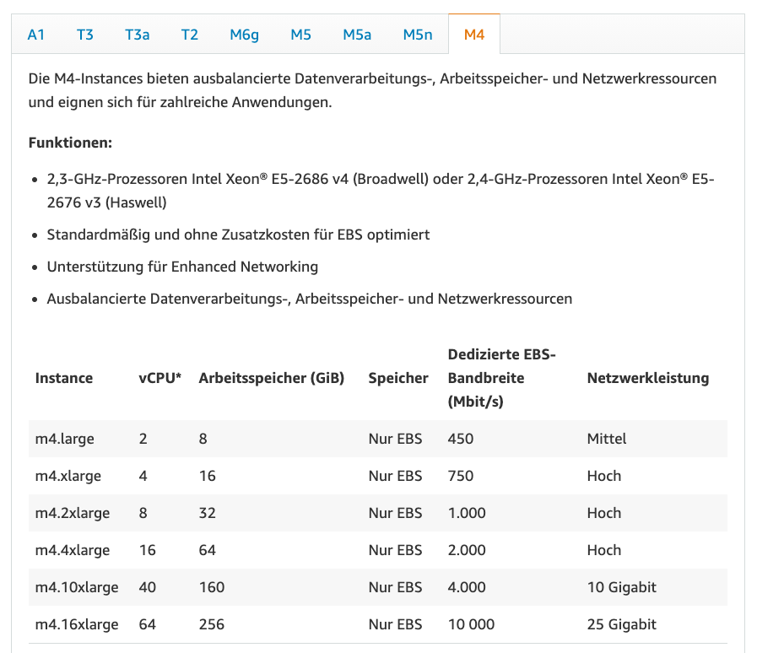
Virtualisierung
Im Cloud Computing
Beispiel von Instanztypen des Public Cloud Service Providers AWS
Stand: 15.09.2020, https://aws.amazon.com/de/ec2/instance-types/
Entkopplung von der (physischen) Hardware (Blech) für mehr Flexibilität und Robustheit bei Ausfällen.
Normierung von Ressourcen-Kapazitäten auf heterogener und wechselnder Hardware („S/M/L/XL-Instanzen“)
Zentrale Steuerung und Bereitstellung von Rechenressourcen über die mit Virtualisierung bereitgestellten Software-Defined-Resources.

Slide 9
Hardware-Virtualisierung
Was wird virtualisiert?
Prozessor
Virtuelle Rechenkerne (vCPU)
Dispatching von Prozessor-Befehlen auf echte Rechnerkerne
Hauptspeicher
Virtuelle Hauptspeicher-Partition
Management der realen Repräsentation (im RAM, Memory-Ballooning)
Netzwerk
Virtuelle Netzwerkschnittstellen und virtuelle Netzwerk-Infrastrukturen (VLAN)
Brücken zwischen virtuellen und realen Netzen
Firewallregeln
Storage
Virtuelle Festplattenlaufwerke (Blockstorage).
Abbildung auf Dateien im realen Dateisystem.
Virtuelle Storage Area Networks (Aufteilung der Daten eines virtuellen Laufwerks auf viele Storage Einheiten).

Slide 10
Hardware-Virtualisierung
Wie funktioniert HW-Virtualisierung?
Guest VM
Guest VM
Guest VM
Durch Hardware-Virtualisierung werden die Ressourcen eines Rechnersystems aufgeteilt und von mehreren Betriebssystem-Instanzen genutzt.
Anforderungen der Betriebssystem-Instanzen werden von der Virtualisierungssoftware (Virtual Machine Monitor, VMM) abgefangen und auf die reale vorhandene Hardware umgesetzt.
OS + Software
OS + Software
OS + Software
Virtuelle HW
Virtuelle HW
Virtuelle HW
VMM
Host (Reale Hardware)
Host: Der physikalische Rechner, der eine oder mehrere VM ausführt und entsprechende HW-Ressourcen zur Verfügung stellt.
Guest: Eine laufende (oder lauffähige) virtuelle Maschine (VM).
VMM (Virtual Machine Monitor): Die Steuerungssoftware zur Verwaltung von Guests und Host-Ressourcen.

Slide 11

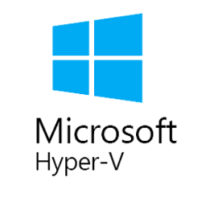
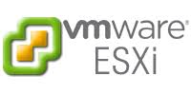
Hardware-Virtualisierung
Para-Virtualisierung (Typ – 1)
Der Hypervisor läuft direkt auf der verfügbaren Hardware. Er entspricht somit einem auf Virtualisierung spezialisiertem Betriebssystem.
Das Gast-Betriebssystem muss um virtuelle Treiber ergänzt werden, um mit dem Hypervisor interagieren zu können.
Wegen der erforderlichen Hypervisortreiber können nicht beliebige Guest OS auf Hypervisoren laufen.
Der Hypervisor nutzt die Treiber eines Host-Betriebssystems, um auf die reale Hardware zuzugreifen. Damit muss man für den Hypervisor nicht aufwändig eigene Treiber entwickeln.
Leistungsverlust:
Ca. 2-3%

Slide 12
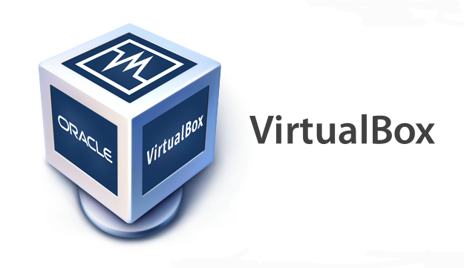
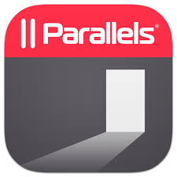
Hardware-Virtualisierung
Voll-Virtualisierung (Typ – 2)
Jedem Gastbetriebssystem steht ein eigener virtueller Rechner mit virtualisierten Ressourcen (CPU, RAM, Disks, Netzwerkkarten, etc.) zur Vefügung.
Der VMM läuft hosted als Anwendung unter dem Host-Betriebssystem.
Der VMM verteilt die Hardwareressourcen des Rechners an die VMs.
Teilw. muss die VMM Hardware emulieren, die nicht für den gleichzeitigen Zugriff mehrere Betriebssysteme ausgelegt ist (z.B. Netzwerkkarten, Grafikkarten).
Leistungsverlust:
Ca. 5-10%

Slide 13
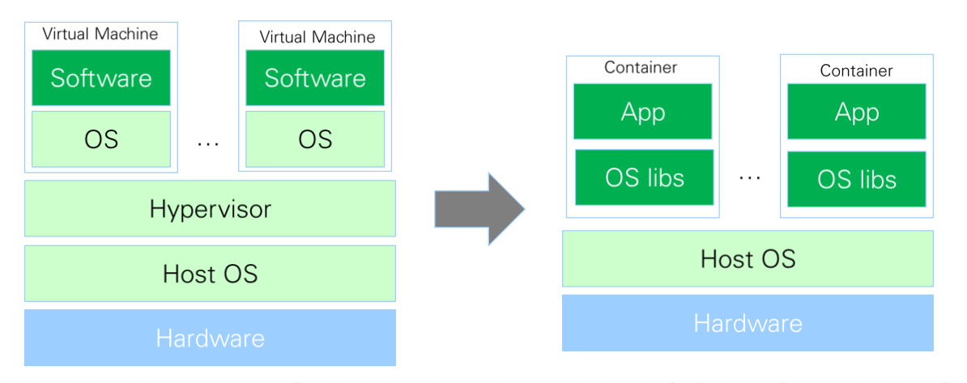




Betriebssystem-Virtualisierung
Leichtgewichtiger Virtualisierungsansatz mittels OS-Containern
Es gibt keinen Hypervisor. Jede Applikation läuft direkt als Prozess im Host-Betriebssystem.
Dieser Prozess ist jedoch mittels OS-Mechanismen isoliert.
Leistungsverlust:
CPU-/RAM-Overhead in der Regel nicht messbar (~0%)
Free BSD Jails (2000)
Solaris Zones (2005)
Linux OpenVZ (2005)
Linux LXC (2008)
und mehr ...
Isolation des Prozesses durch Namespaces (bzgl. CPU, RAM, Disk I/O) und Containments
Isoliertes Dateisystem
Eigene Netzwerkschnittstelle
Startup-Zeit = Startdauer für den ersten Prozess (kein Boot des OS erforderlich!)
Docker V0.0.1 release: 2013

Slide 14
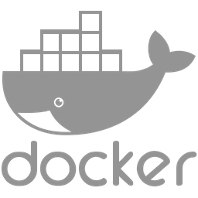
Hardware- vs. OS-Virtualisierung
Trade-off zwischen Isolation (Sicherheit) und Ressourcen-Effizienz
Mit OS-Virtualisierung (Containern) werden wir uns noch intensiv in Unit 04 und Unit 05 befassen.

Slide 15
Emulation VS Anwendungs-Virtualisierung
Anwendungs-Virtualisierung
Anwendungsvirtualisierung stellt Anwendungen eine Programmierschnittstelle und eine Laufzeitumgebung (Runtime) zur Verfügung, die (möglichst) komplett vom darunter liegenden Betriebssystem entkoppelt.
Zweck: OS-unabhängige Anwendungen.
Beispiel: Java Virtual Machine
Anwendung
Diese Art der Virtualisierung wird mittlerweile von vielen modernen Programmier-sprachen genutzt.
Die damit einhergehenden Leistungsverluste werden billigend in Kauf genommen (siehe Java).
MyCode.java
Compiler
Anwendungs-Runtime
MyCode.class
Betriebs-system
Linux/UNIX
Windows
Mac OS
JVM
JVM
JVM

Slide 16
AUSBLICK
Virtualisierung
Infrastructure as a Service
  Definition, Eigenschaften, Marktüberblick
  Private Cloud Infrastrukturen
  Public Cloud Infrastrukturen (am Bsp. des Typvertreters AWS)
Provisionierung in IaaS-basierte Infrastrukturen
Infrastructure as Code

Slide 17





Kontakt
Disclaimer
Nane Kratzke
+49 451 300-5549
nane.kratzke@th-luebeck.de
kratzke.mylab.th-luebeck.de

